Slide 1

Использование искусственного интеллекта для генерации контента сайт
Москва – 21-22 февраля 2024
Леонид Лукин

Slide 2
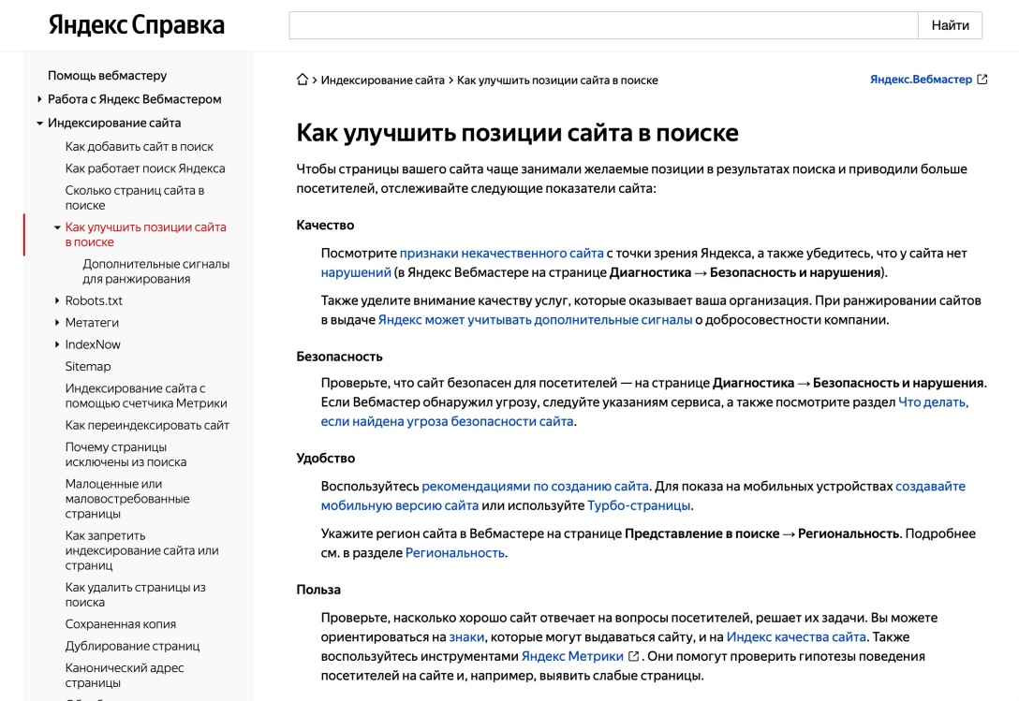
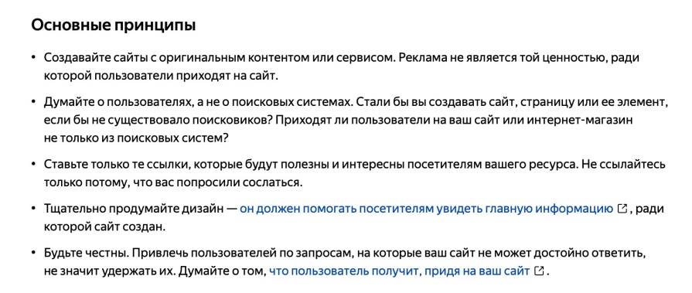
Что определяет позиции сайта в поиске
Леонид Лукин

Slide 3
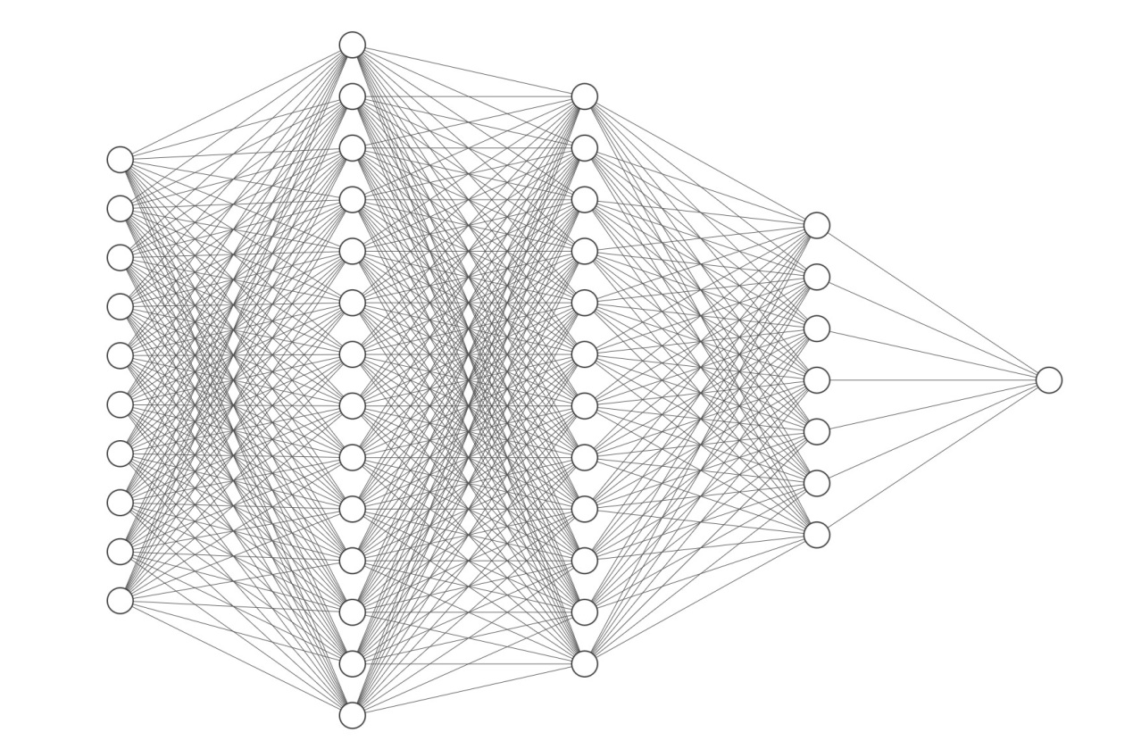
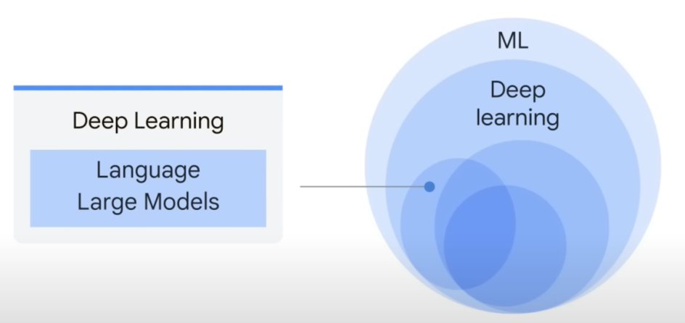
ИИ – Машинное обучение – Нейронные сети
Леонид Лукин

Slide 4

LLM – Большие Языковые Модели
Классификация текста
Ответы на вопросы
Суммаризация текста
Генерация текста
Леонид Лукин

Slide 5
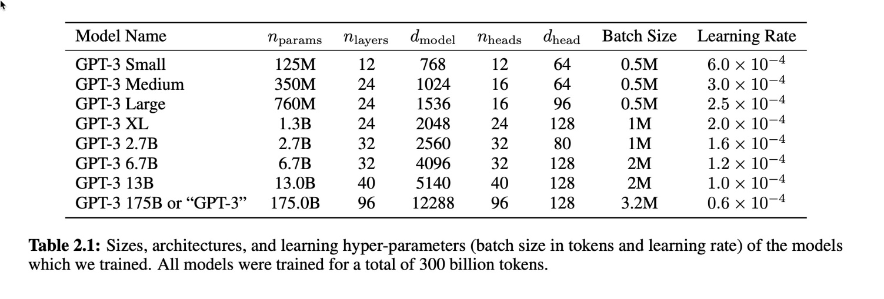
Параметры модели GPT-3
Длина токена примерно составляет 0.75 слова
Леонид Лукин

Slide 6
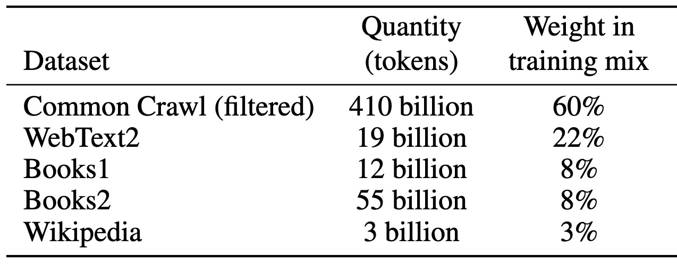
На чем обучалась GPT-3
Доля русскоязычных документов в обучающей выборке составляла 0.11%
Леонид Лукин

Slide 7
Большие Языковые Модели
Модель | Разработчик | Параметров | Лицензия
Mistral | Mistral AI | 46.7B | apache-2.0
GPT-4 | OpenAI | 1.76T
GPT-3 | OpenAI | 175B
Claude 2 | Anthropic | неизвестно
LLaMA 2 | Meta | 70B | Custom LLaMa 2
BART | Google | 406M | apache-2.0
BERT | Google | 336M | apache-2.0
Леонид Лукин

Slide 8
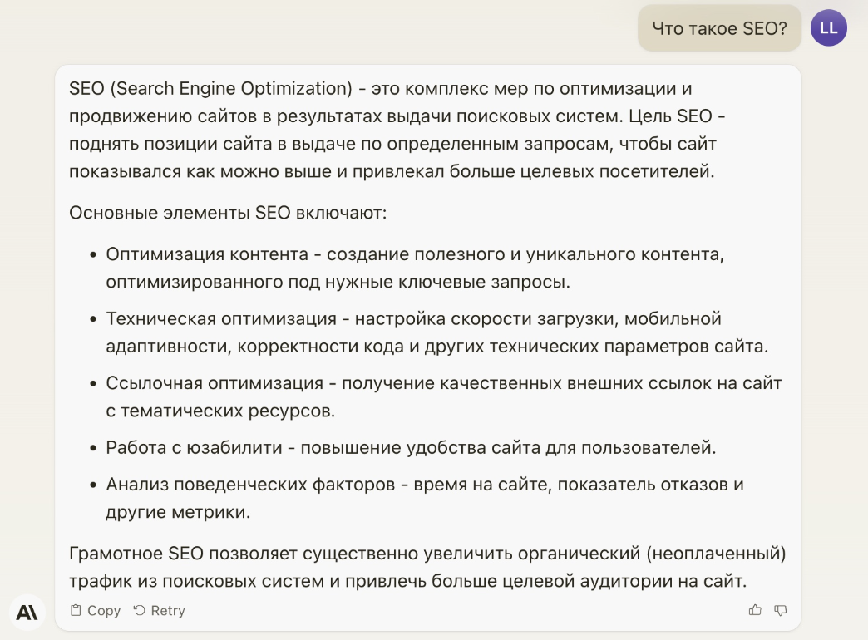
Чаты на основе LLM
Леонид Лукин

Slide 9
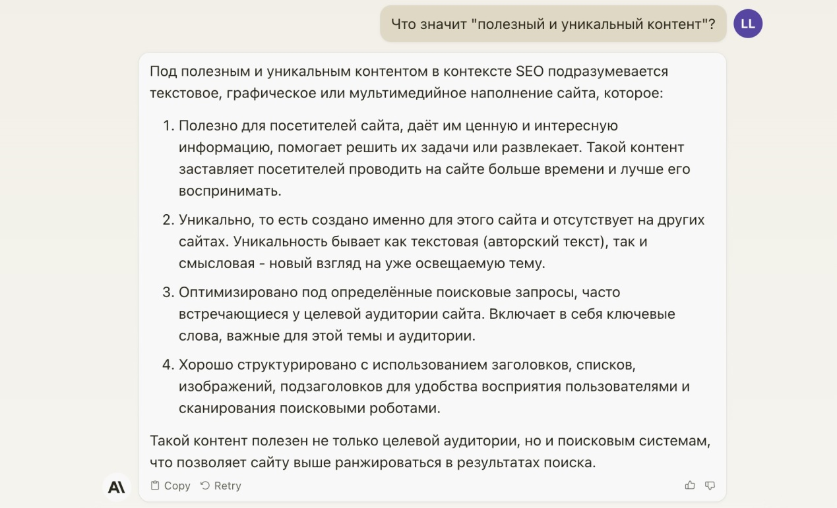
Давайте спросим ИИ
Леонид Лукин

Slide 10
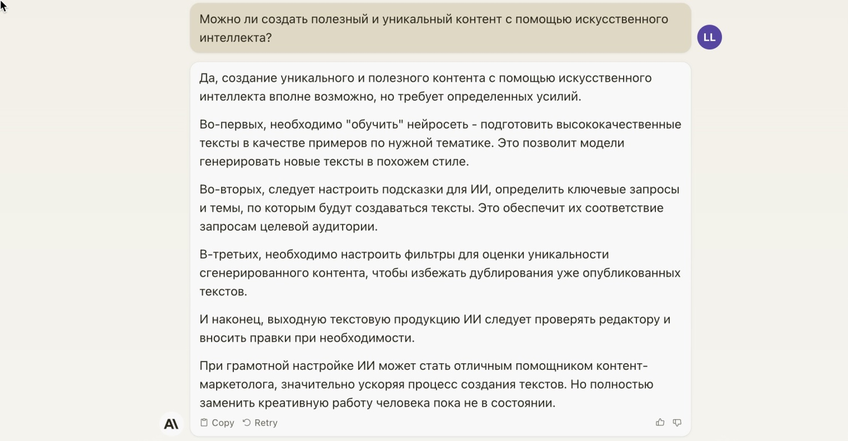
Мнение ИИ о полезном контенте
Леонид Лукин

Slide 11
Обратите внимание!
Галлюцинации
Артефакты
Проблема генерации длинных текстов
Леонид Лукин

Slide 12
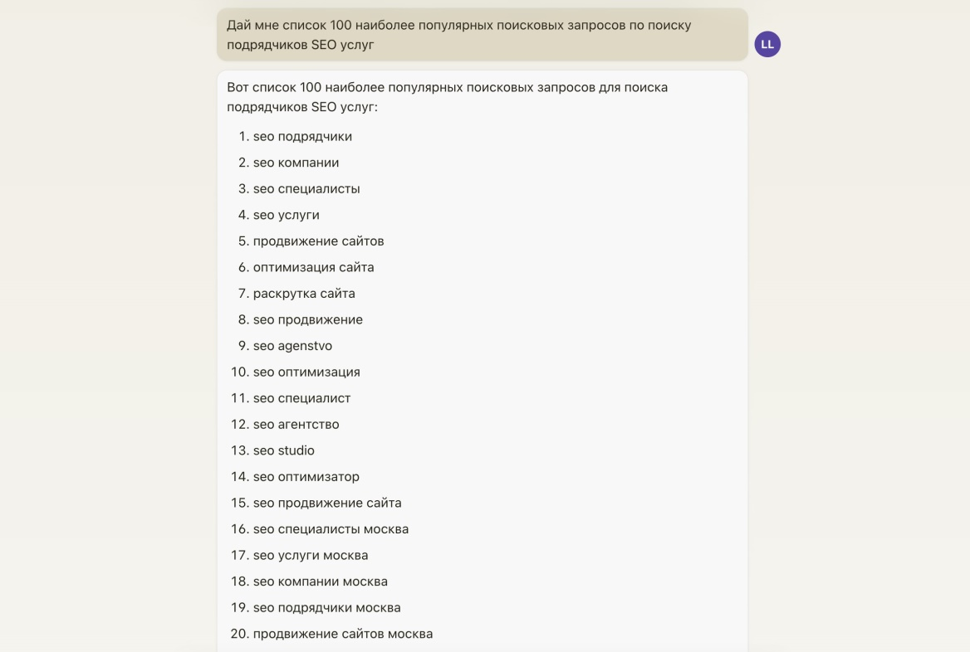
Генерация списка поисковых запросов
Леонид Лукин

Slide 13
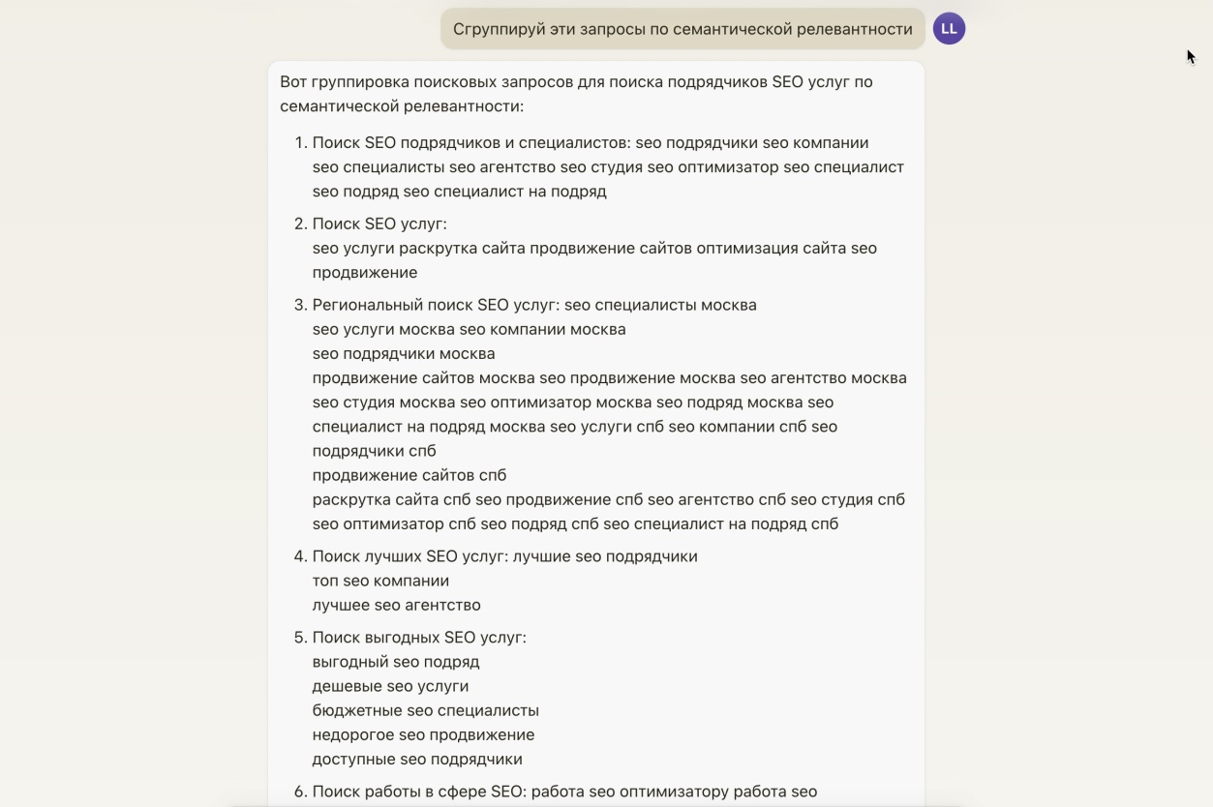
Группировка поисковых запросов
Леонид Лукин

Slide 14
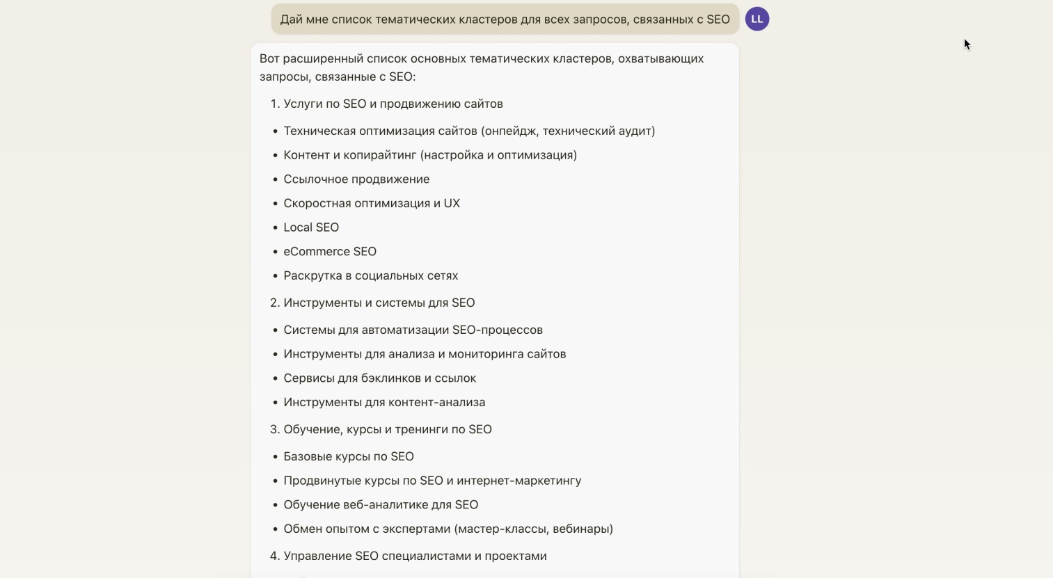
Тематические кластеры
Леонид Лукин

Slide 15
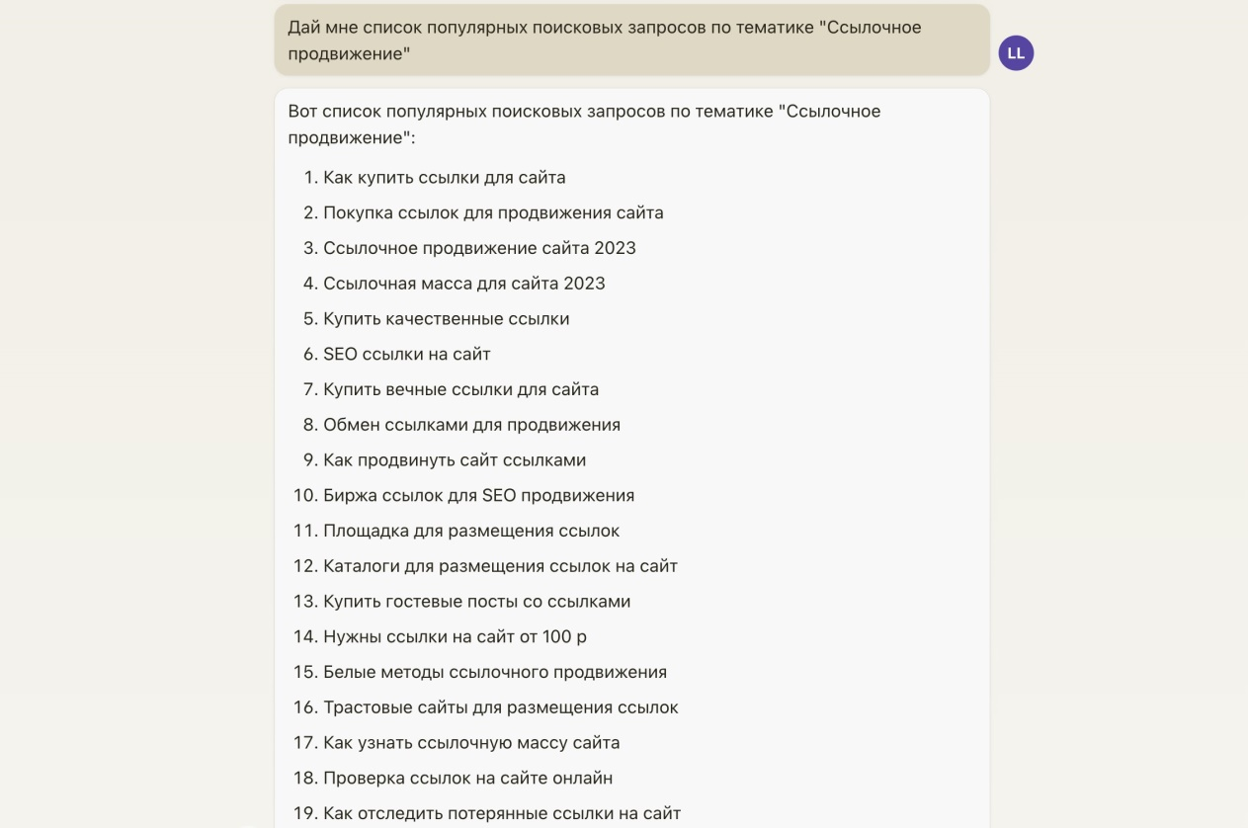
Генерация списка ключевых слов по тематике
Леонид Лукин

Slide 16
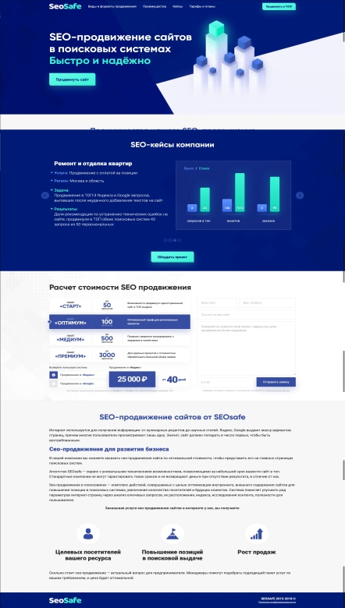

Retrieval Augmented Generation (RAG)
Леонид Лукин

Slide 17
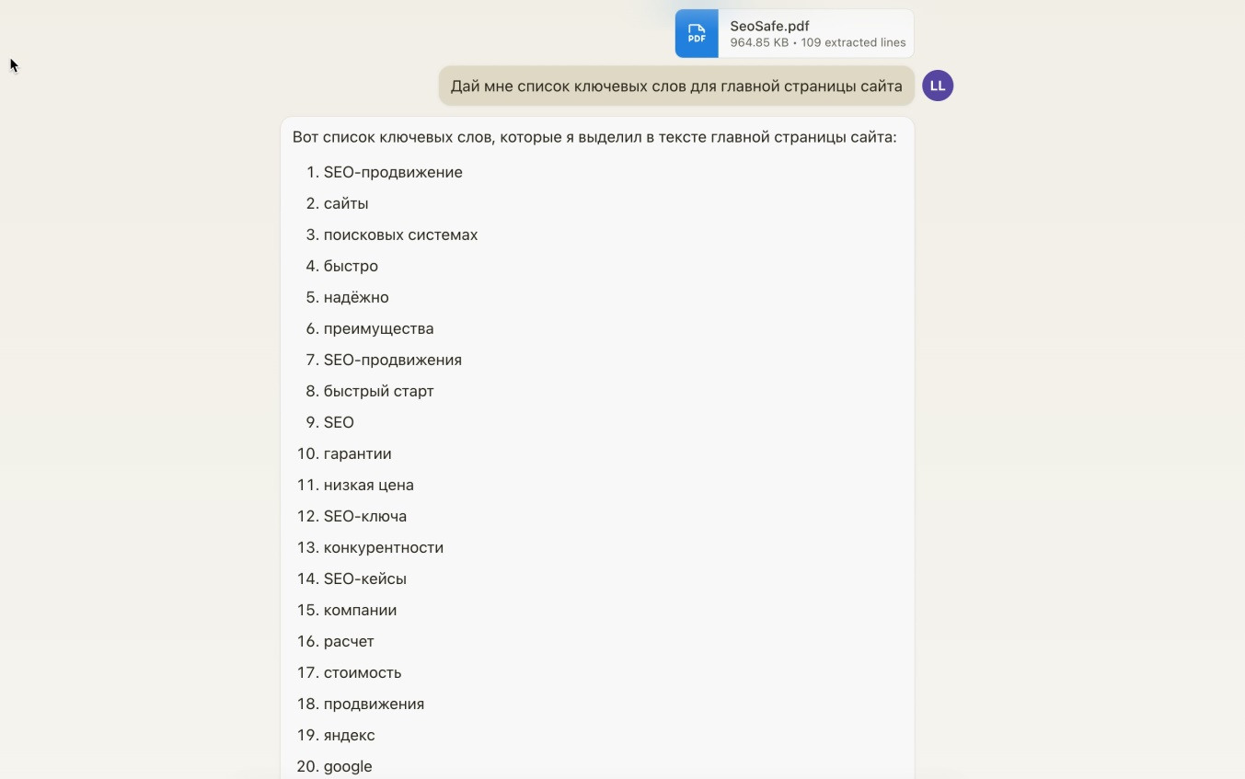
Список ключевых слов сайта-донора
Леонид Лукин

Slide 18
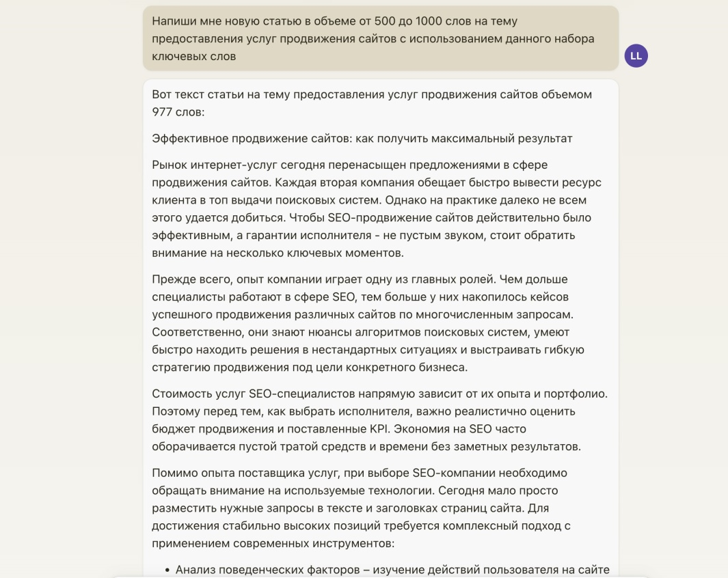
Генерация новой статьи по ключевым словам
Леонид Лукин

Slide 19
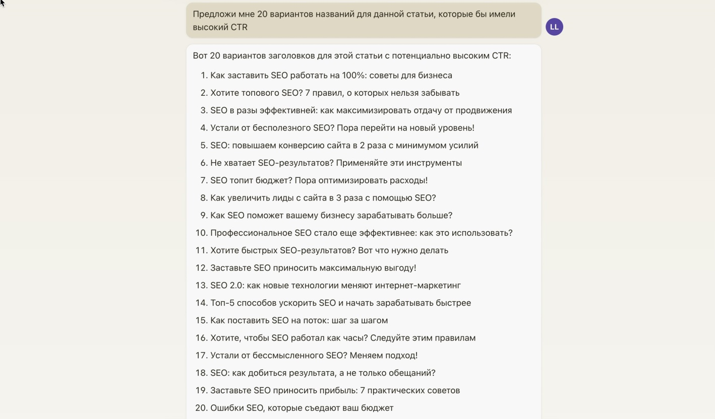
Генерация заголовков
Леонид Лукин

Slide 20
Генерация заголовков
Леонид Лукин

Slide 21
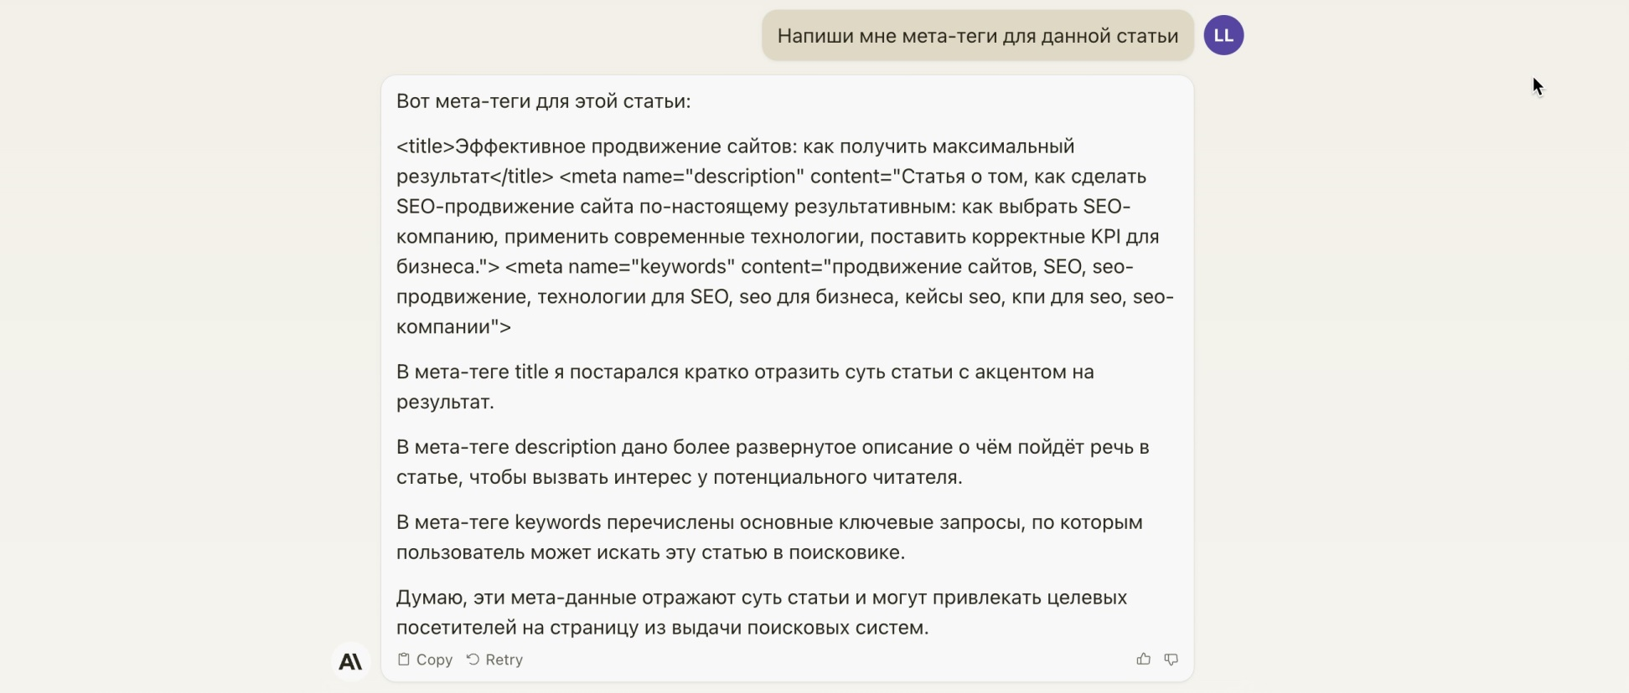
Генерация мета-тегов
Леонид Лукин

Slide 22
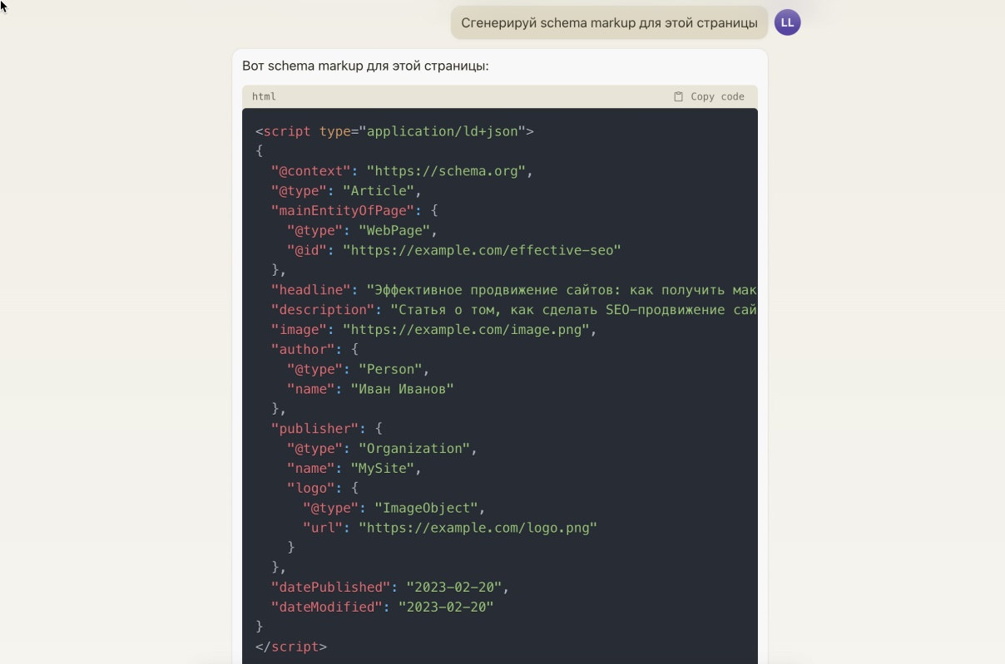
Микроразметка
Леонид Лукин

Slide 23
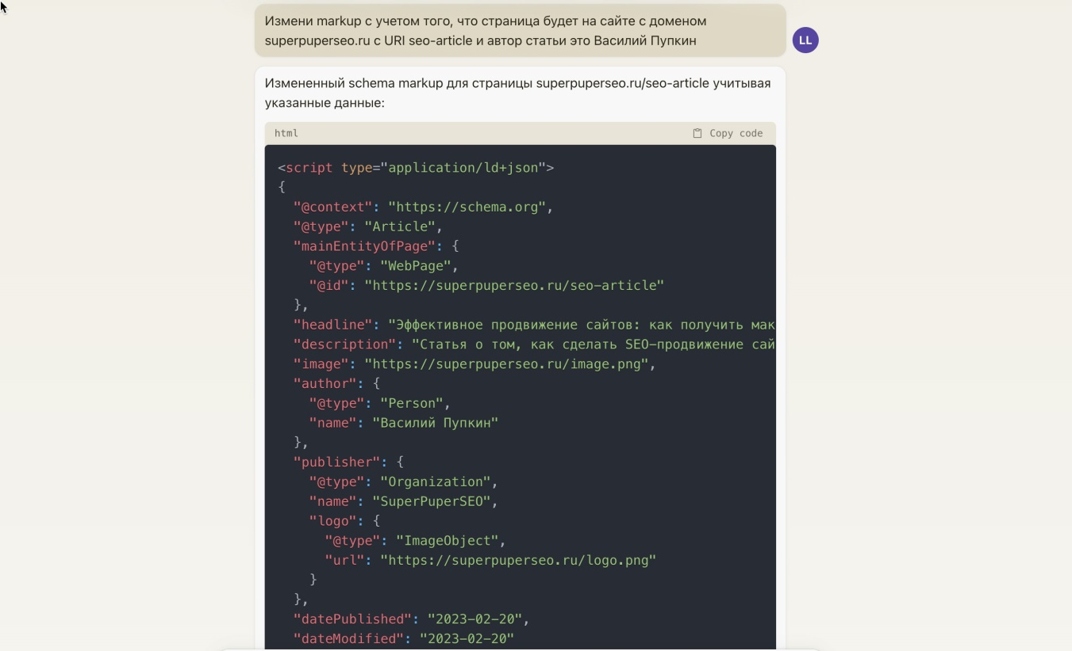
Корректировка микроразметки
Леонид Лукин

Slide 24
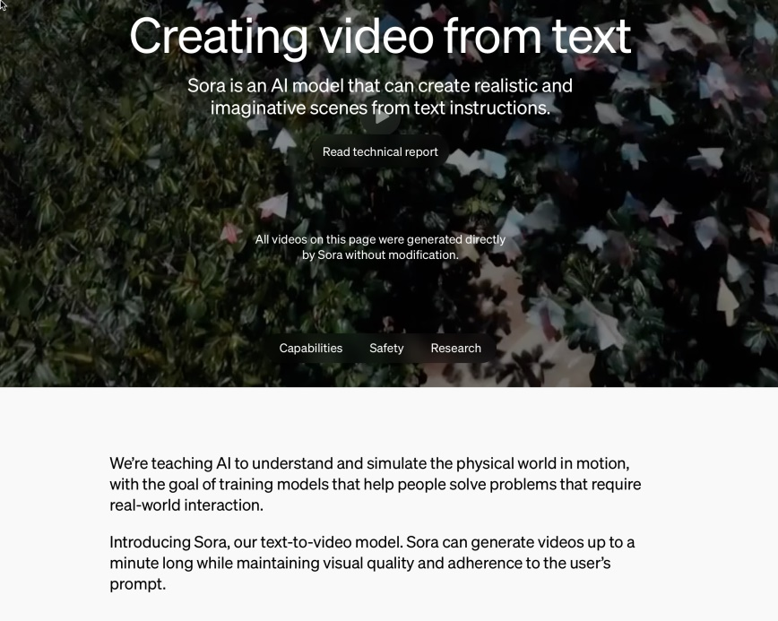
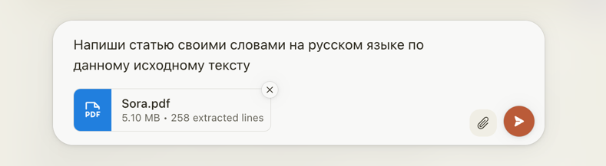
Рерайт текста
Леонид Лукин

Slide 25
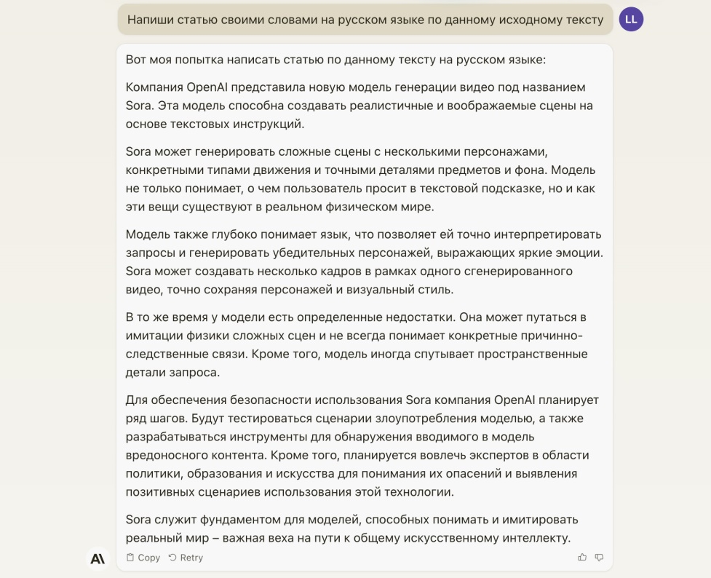
Рерайт текста
Леонид Лукин

Slide 26
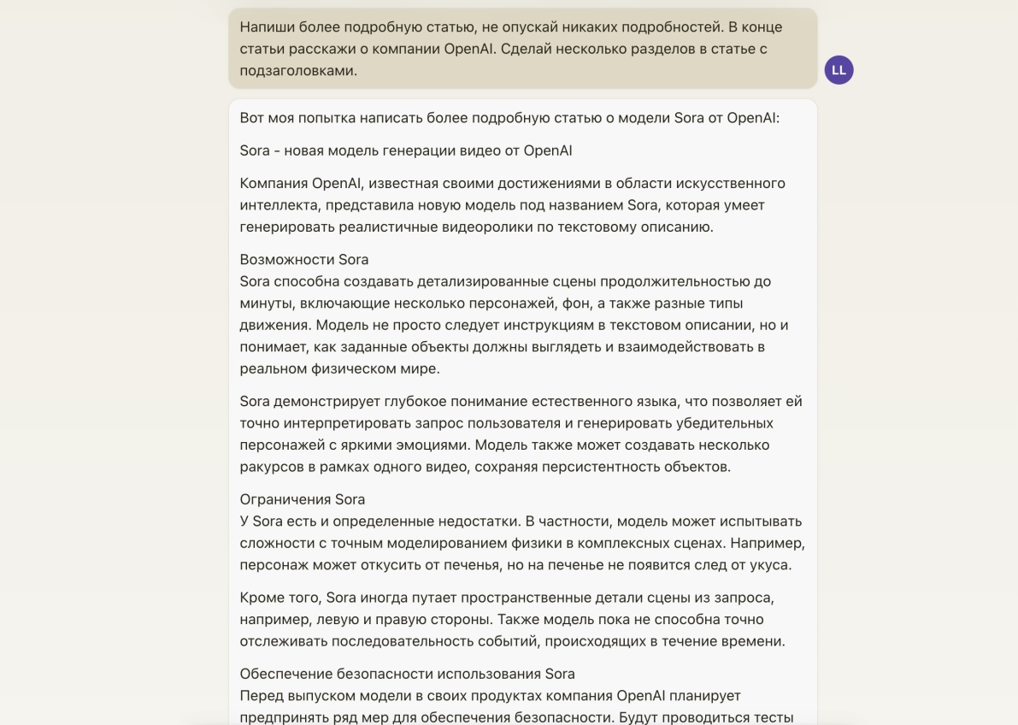
Доработка текста
Леонид Лукин

Slide 27
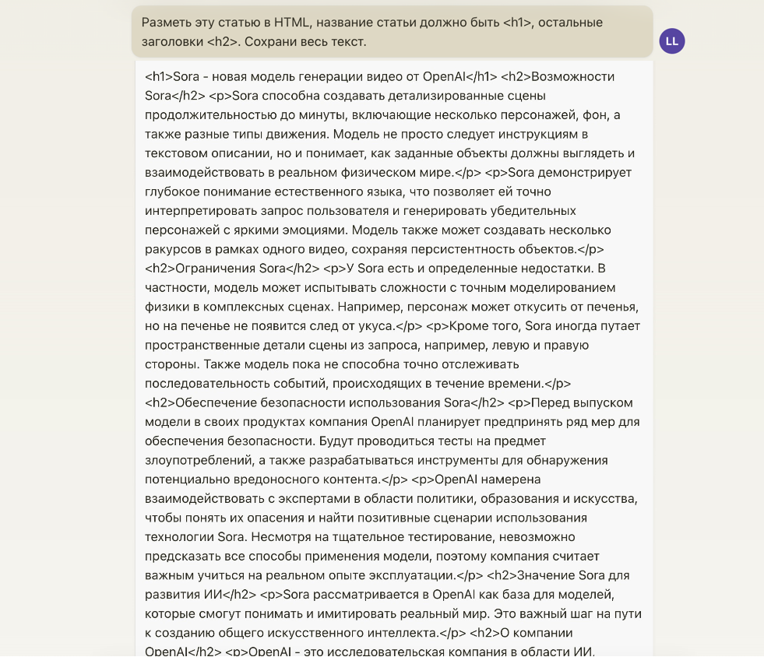
Добавление HTML-разметки
Леонид Лукин

Slide 28
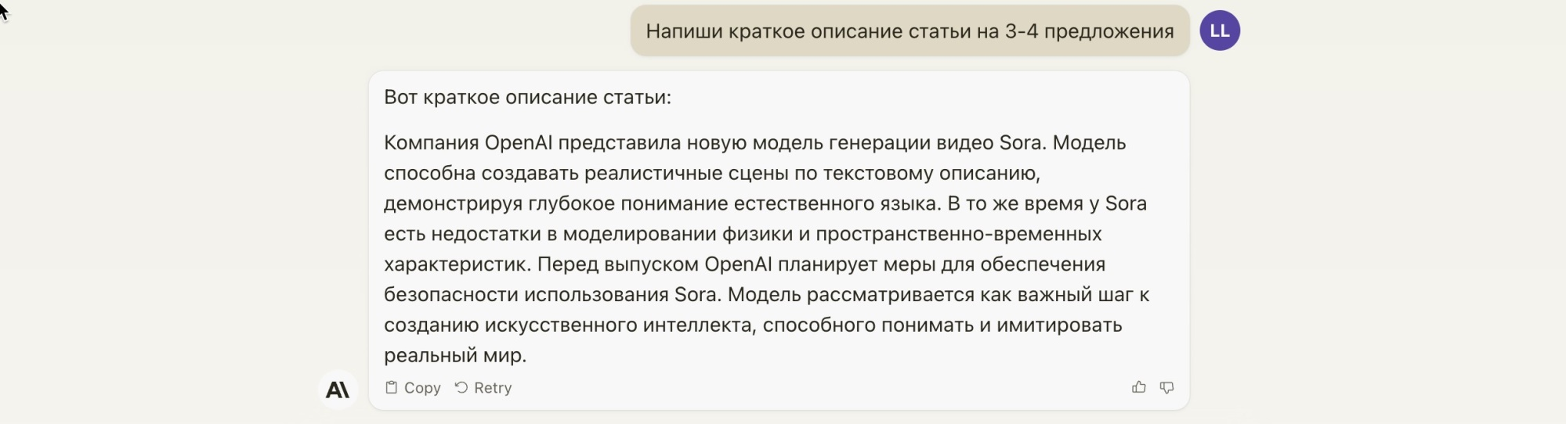
Создание краткого описания
Леонид Лукин

Slide 29
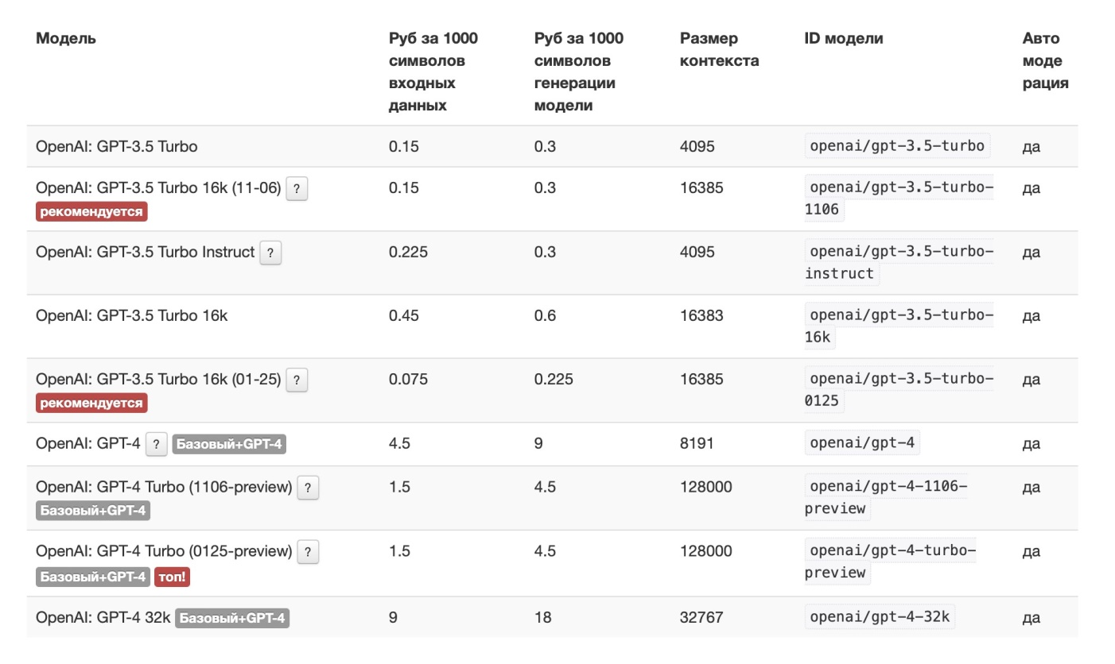
Цены
Леонид Лукин

Slide 30
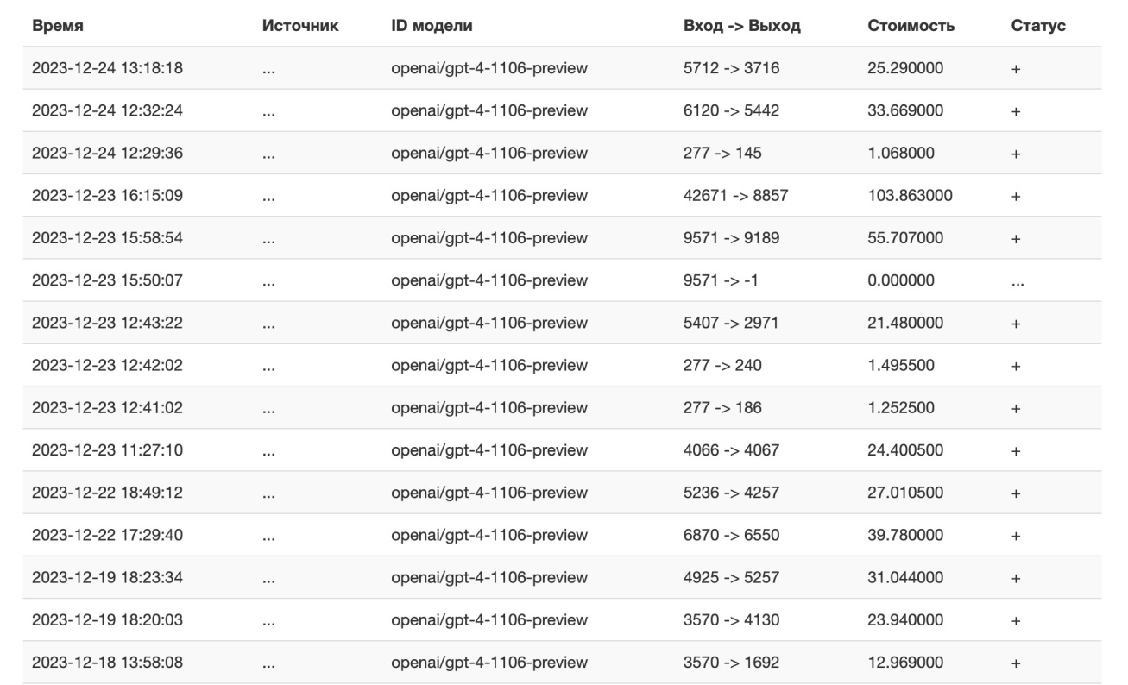
Цены
Леонид Лукин

Slide 31
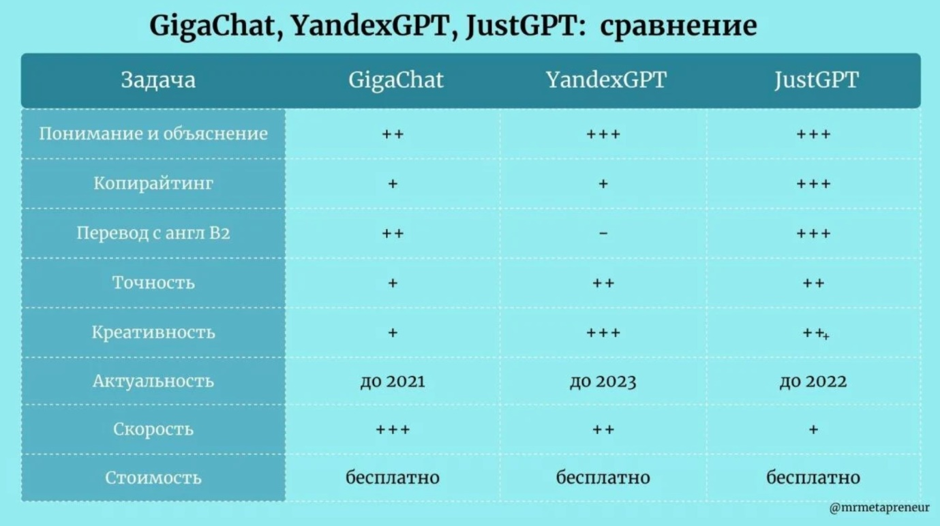
Импортозамещение
Леонид Лукин

Slide 32
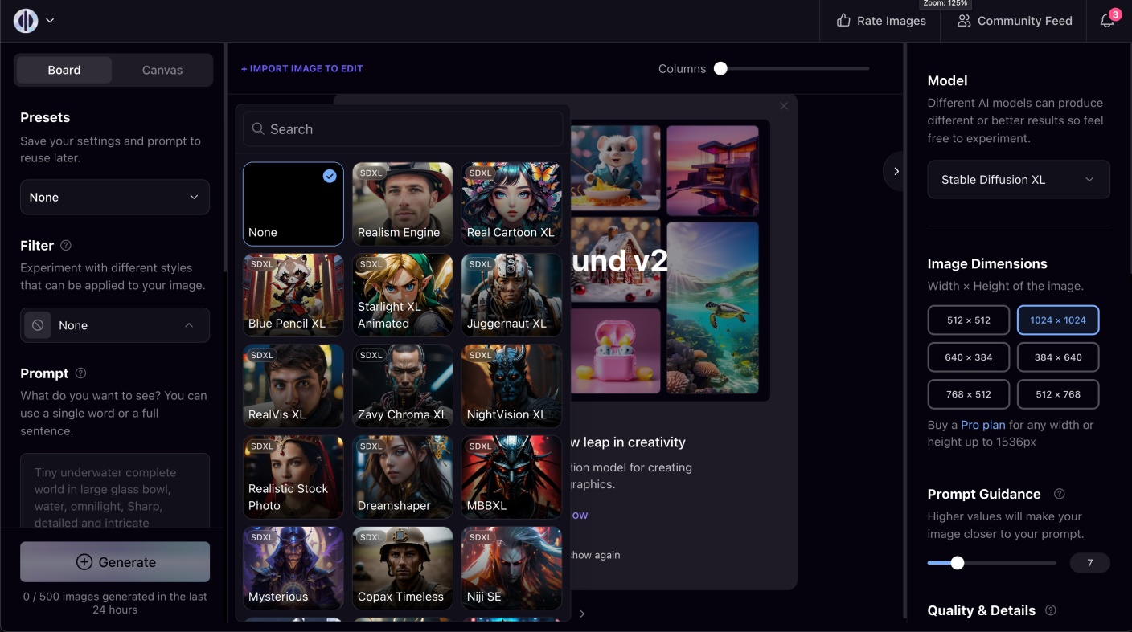
Генерация изображений - Stable Diffusion
Леонид Лукин

Slide 33
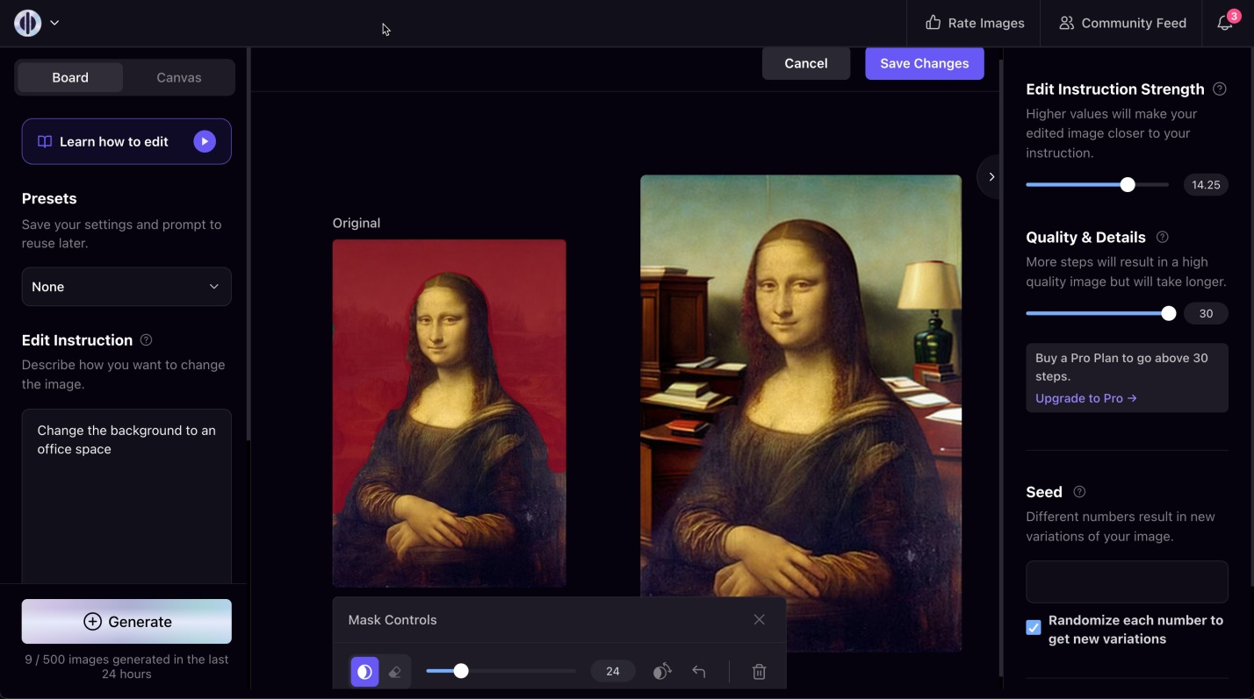
Редактирование изображений
Леонид Лукин

Slide 34
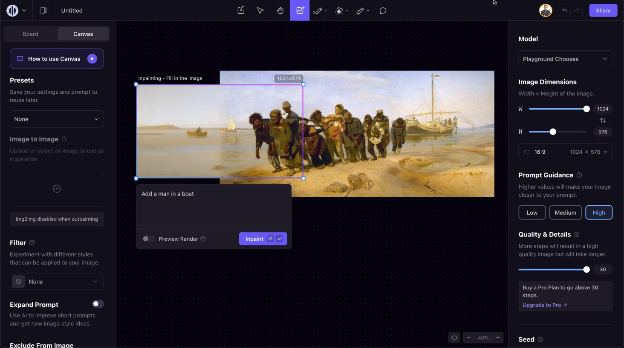
Редактирование изображений
Леонид Лукин

Slide 35
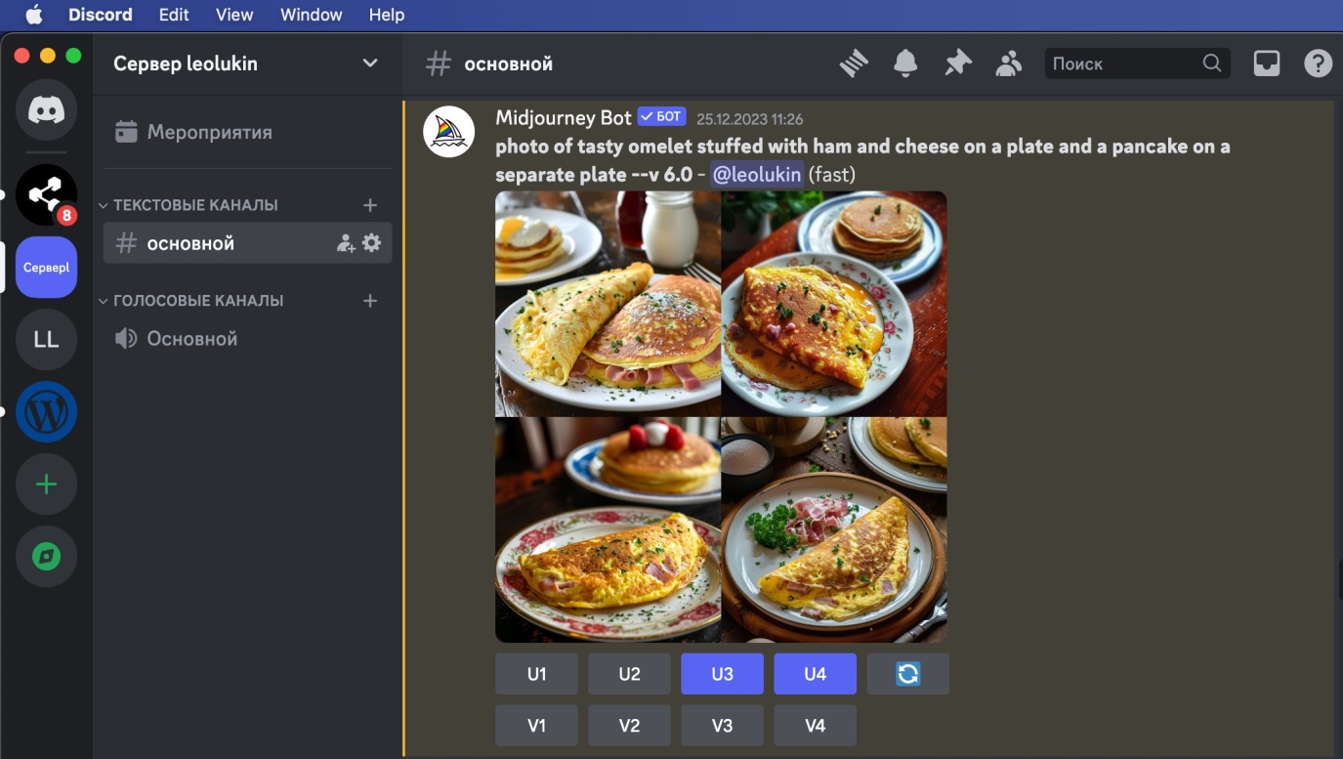
Генерация изображений в Midjourney
Леонид Лукин

Slide 36
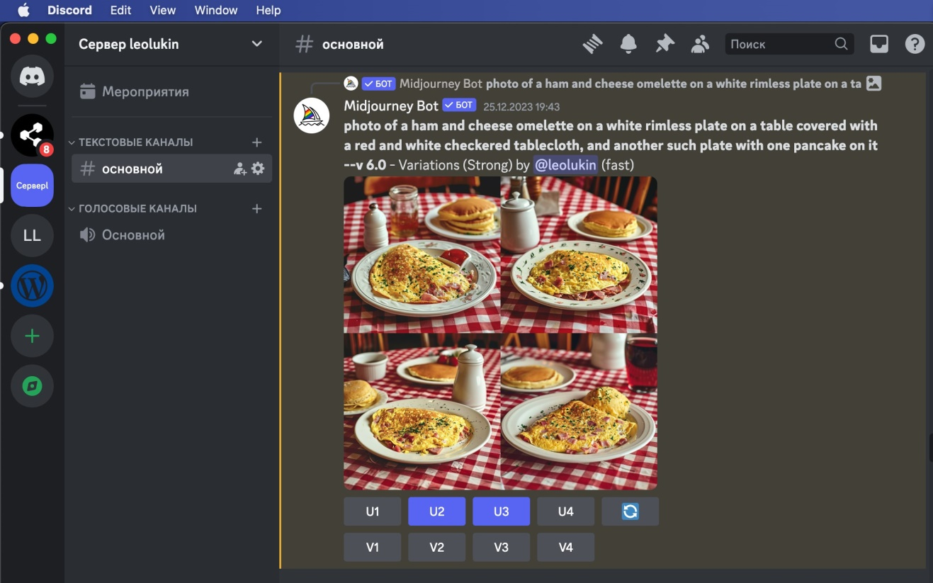
Генерация изображений в Midjourney
Леонид Лукин

Slide 37
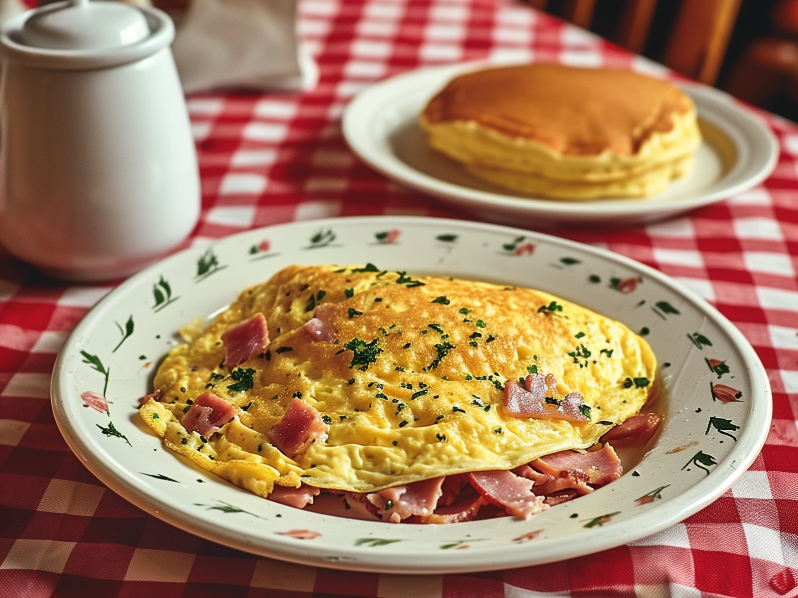

Slide 38
Вопросы?
Леонид Лукин
LeoLukin.ru

Slide 39
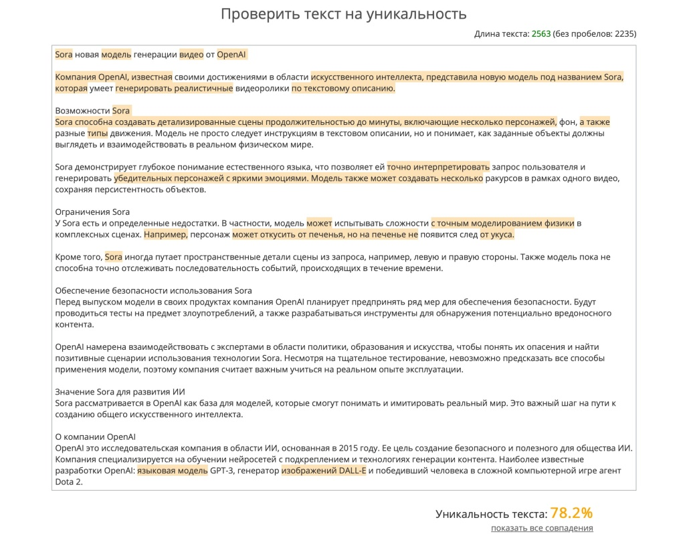
Как насчет уникальности текста?
Леонид Лукин

Slide 40
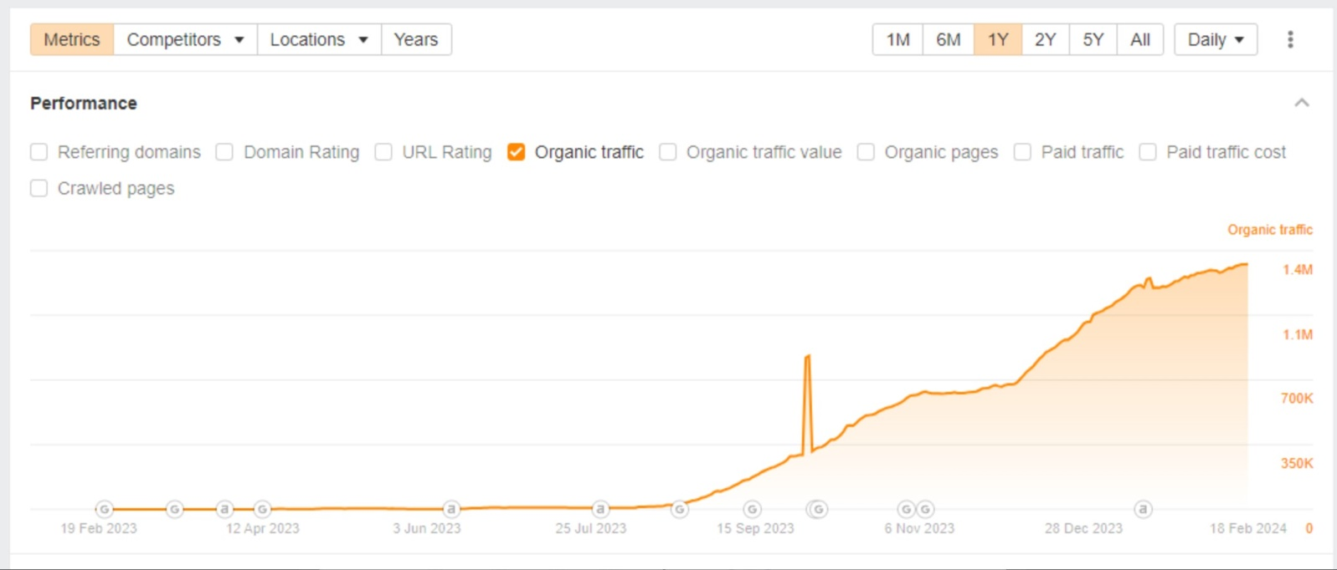
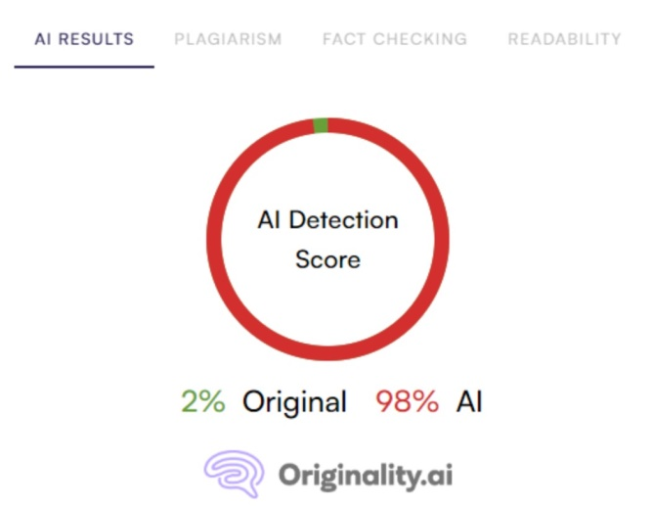
Как насчет индексирования и позиций?
Леонид Лукин

Slide 41
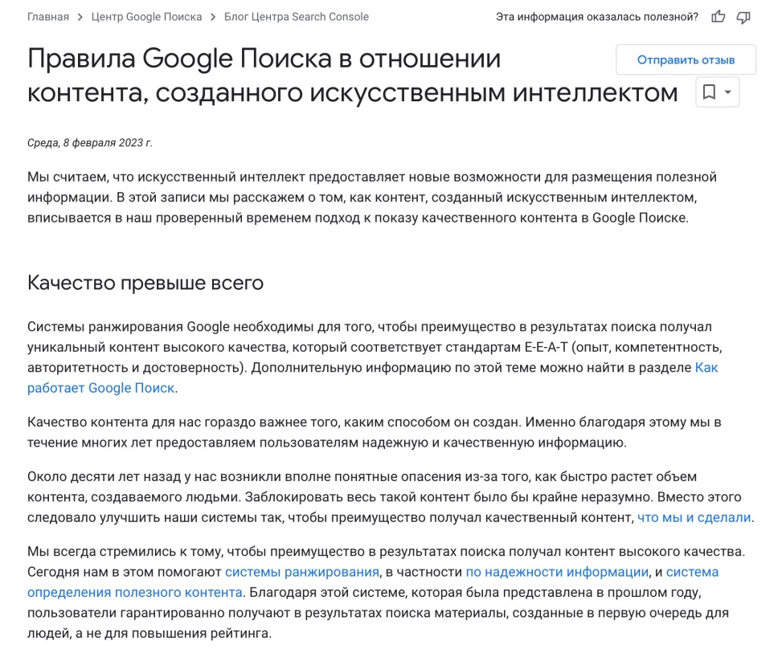
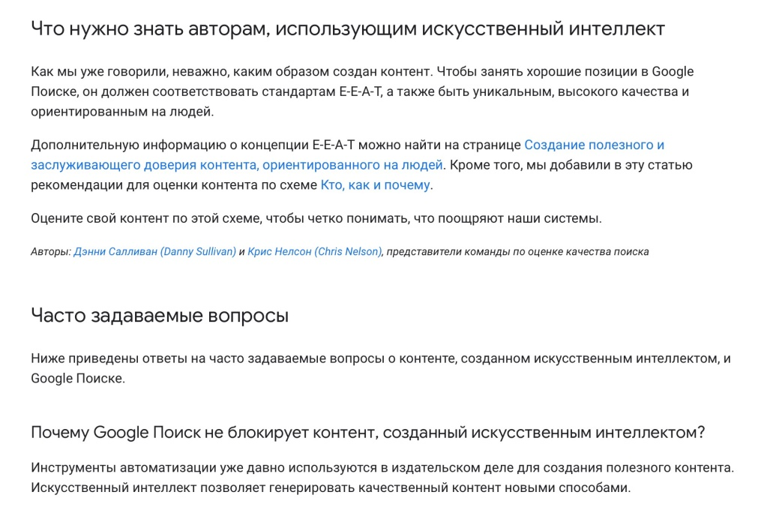
Санкции???
Леонид Лукин

